Slide 1
Búsquedas en bases de datos de información científica:
Del rescate de citas a la creación de perfiles
Impartido por los miembros del grupo EC3:
Daniel Torres-Salinas @torressalinas
Álvaro Cabezas-Clavijo @acabezas
Seminarios de Formación para la Investigación en TIC (SEFORI-2012) CITIC-UGR – Universidad de Granada
28 de Marzo de 2012

Slide 2
CONTENIDO DEL CURSO
PRIMERA PARTE: Uso avanzado de los índices de citas
Introducción a los índices de citas
Cómo hacer búsquedas bibliográficas
Cómo filtrar información
Cómo realizar informes bibliométricos
SEGUNDA PARTE: Creación de perfiles científicos on-line
Qué es y para qué es útil Researcher ID
Cómo crear una cuenta de Researcher ID
La gestión de currículum a través de Researcher ID
Breve introducción a Google Scholar Citations
Otras herramientas: MS Academic, Mendeley, ResearchGate

Slide 3
PRIMERA PARTE
USO AVANZADO DE LOS ÍNDICES DE CITAS
Breve introducción a los índices de citas y especialmente a la Web of Science

Slide 4
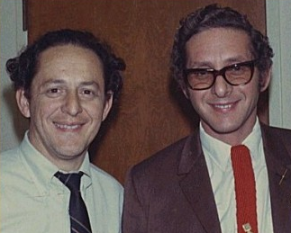
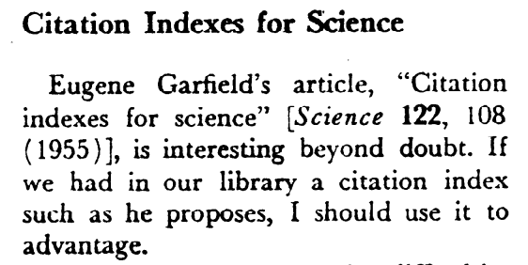
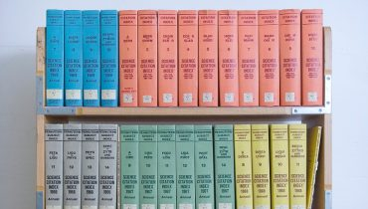
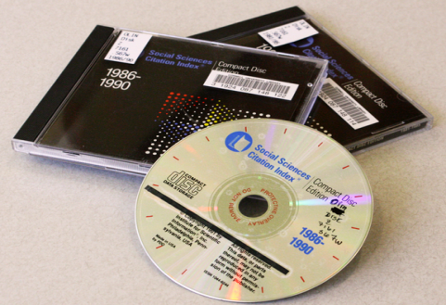
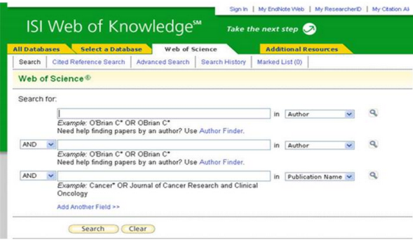
Un poco de historia sobre los índices de citas

Slide 5
El mercado de los índices de citas en la actualidad
Web of Science
Thomson Reuters
Scopus
Elsevier
Google Scholar o Académico
Google Corporation
Otros Índices de citas:
Microsoft Academic Search, Citeseer, In-Recs, etc..

Slide 6
Web of Science una selección de las mejores revistas
s
Web of Science
(SCI, SSCI, AHCI)
Revistas Científicas (importantes)
Todas las Revistas Científicas
DIAN

Slide 7
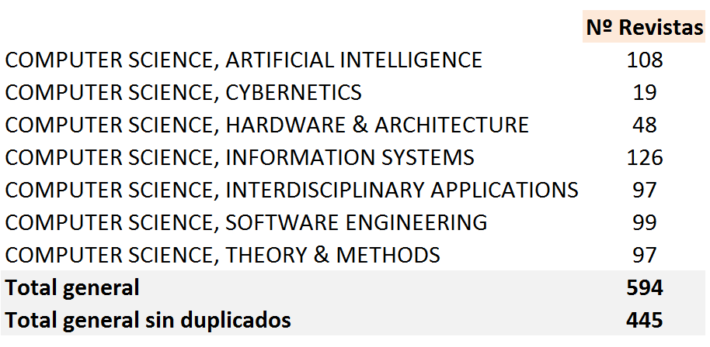
Web of Science cobertura del área de informática

Slide 8
EL universo de la Web of Knowledge
PLATAFORMA: WEB OF KNOWLEDGE (WOK). INTEGRA:
WEB OF SCIENCE (WOS):
aglutina 3 índices de citas
ESI
Essential
Science
Indicators
Science Watch
SCI
Science Citation Index
(7858 revistas)
SSCI
Social Science Citation Index
(2553 revistas)
A&HCI
Art & Humanida. Citation Index
(1462
revistas)
JCR
Journal Citation Reports
A PARTIR DE ESTAS BASES DE DATOS THOMSON ELABORA OTROS PRODUCTOS BIBLIOMÉTRICOS:

Slide 9
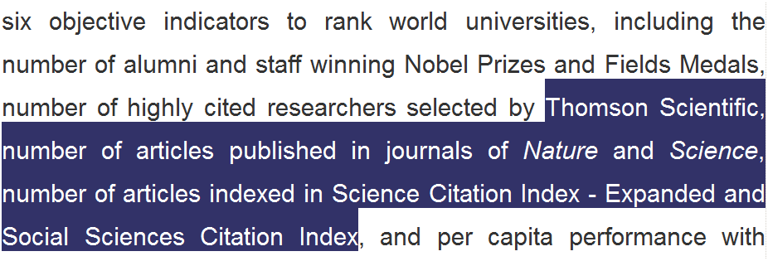
La Importancia de las bases de datos de WoK
En torno a ella se articulan la mayor parte de las políticas científicas y la evaluación del rendimiento científico

Slide 10
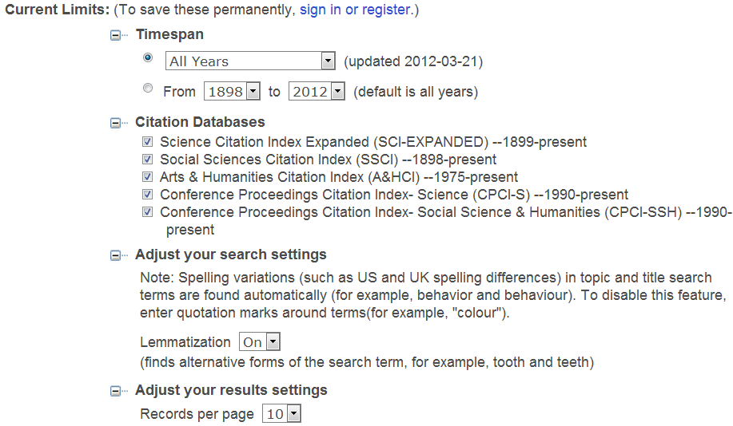
Las bases de datos disponibles en Web of Science

Slide 11
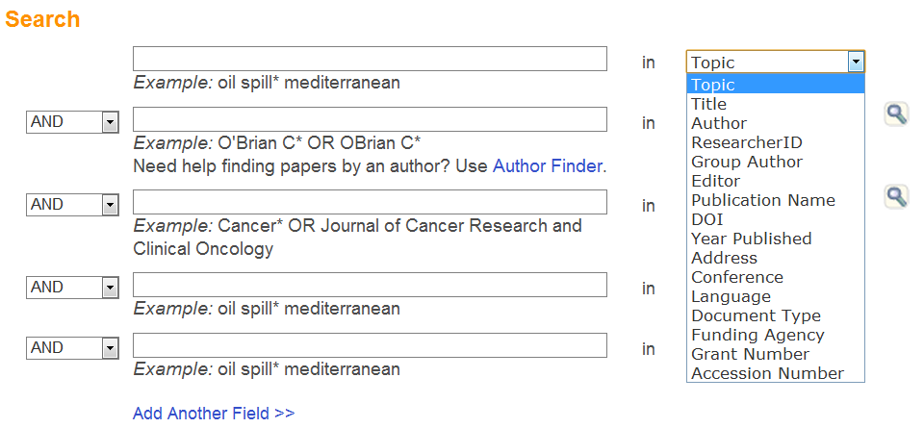
Los campos por los qué podemos buscar

Slide 12
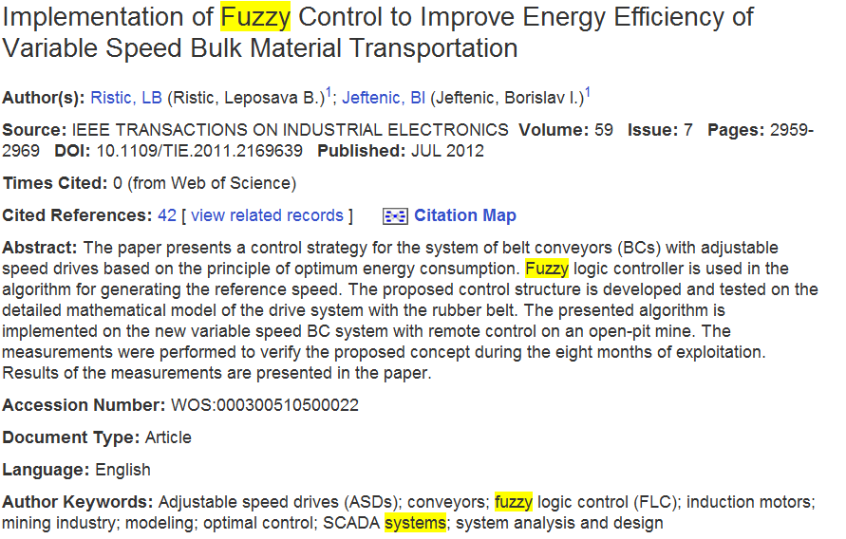
Las búsquedas: una búsqueda normal
Topic: (Fuzzy Systems) = 54000 registros
APARECEN LAS DOS PALABRAS PERO PUEDEN HACERLO DE FORMA SEPARADA

Slide 13
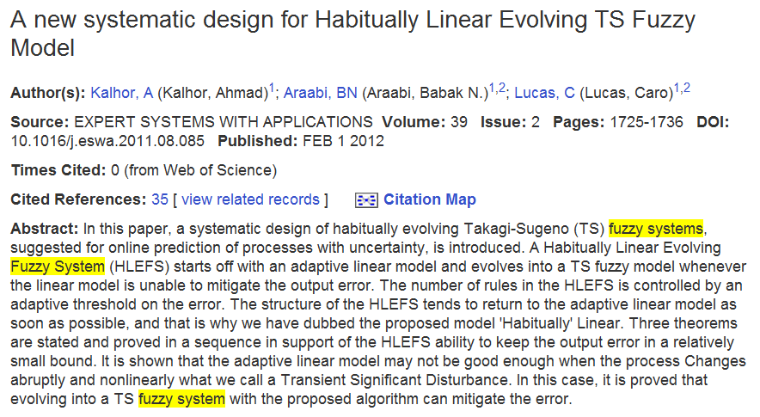
Las búsquedas: el uso del asterisco *
Topic: (Fuzzy System*) = 55676 registros
TRUNCA EL TÉRMINO DONDE HEMOS PUESTO EL ASTERICO

Slide 14
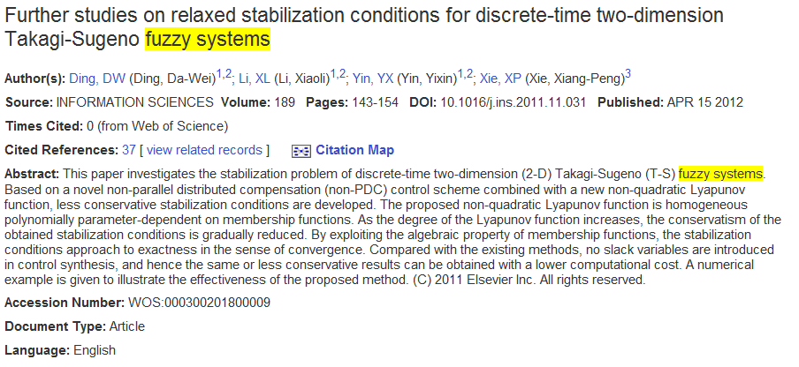
Las búsquedas: El uso de las comillas
Topic: (“Fuzzy Systems”) = 4800 registros
CON LAS COMILLAS OBLIGAMOS A QUE APAREZCAN LAS DOS Y ADEMÁS JUNTAS

Slide 15
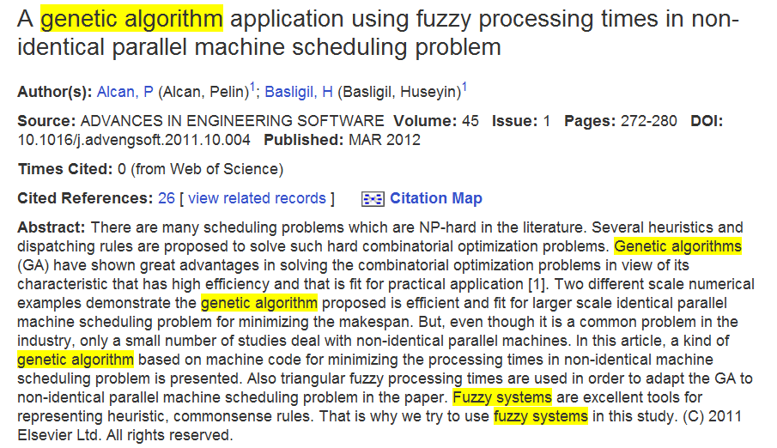
Las búsquedas: Restringiendo el tema: AND
Topic: (“Fuzzy System*”) AND (“Genetic Algorithm*”) = 788 registros
CON EL AND PODEMOS RESTRINGIR TEMAS

Slide 16
Las búsquedas: ampliando el tema: OR
Topic: (“Fuzzy System*”) OR (“Genetic Algorithm*”) = 71399 registros
APARECERÁN REGISTROS QUE INCLUYAN ALGUNAS DE LAS DOS CADENAS DE TEXTO

Slide 17
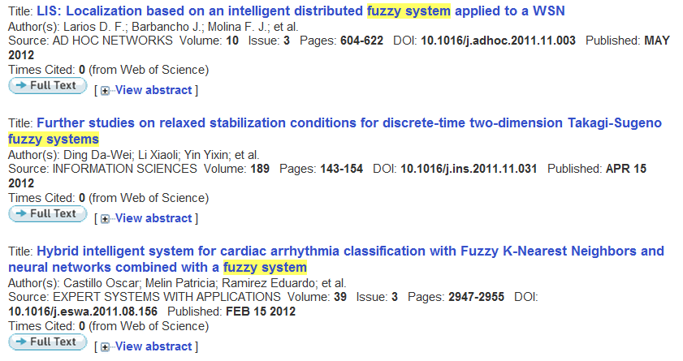
Campo “title”: buscando sobre el título del paper
Title: (Fuzzy Systems) = 2582 registros
CON ‘TOPIC’ LANZÁBAMOS LA BÚSQUEDA CONTRA TODO EL REGISTRO CON ‘TITLE’ NOS LIMITAMOS SOLO AL TÍTULO DEL ARTÍCULO

Slide 18
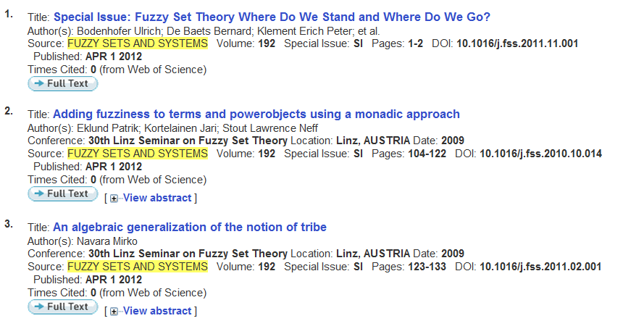
Campo “Publication Name”: buscando en una revista
Publication Name: (FUZZY SETS AND SYSTEMS) = 6640 registros
BUSCAMOS TODOS LOS TRABAJOS PUBLICADOS EN UNA REVISTA DETERMINADA

Slide 19
Campo “Autor”: algunos consejos
Prueba diferentes opciones de consulta
Por ejemplo para Daniel Torres Salinas
Torres-Salinas D | Salinas DT | Torres D
Limita siempre por su institución
Por ejemplo para Daniel Torres Salinas
Author: Torres-Salinas D AND Adress: Univ Navarra
Limita por años de su carrera
Por ejemplo para Daniel Torres Salinas
Author: Torres-Salinas D AND Adress: Univ Navarra AND
Publication date: 2007-2012

Slide 20
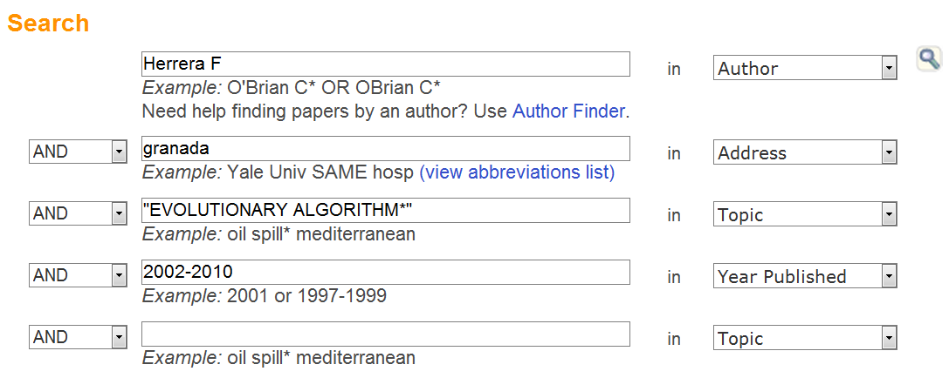
Las búsquedas: buscando en campos múltiples
TODOS LOS PAPERS PUBLICADOS ENTRE 2002-2010 POR FRANCISCO HERRERA DE LA UNIVERSIDAD DE GRANADA EN EL TEMA DE ‘EVOLUTIONARY ALGORIHMS’

Slide 21
Las búsquedas: la opción de lematización
EJEMPLOS
FROG | FROGS |
MOUSE | MICE
COLOR | COLOUR

Slide 22
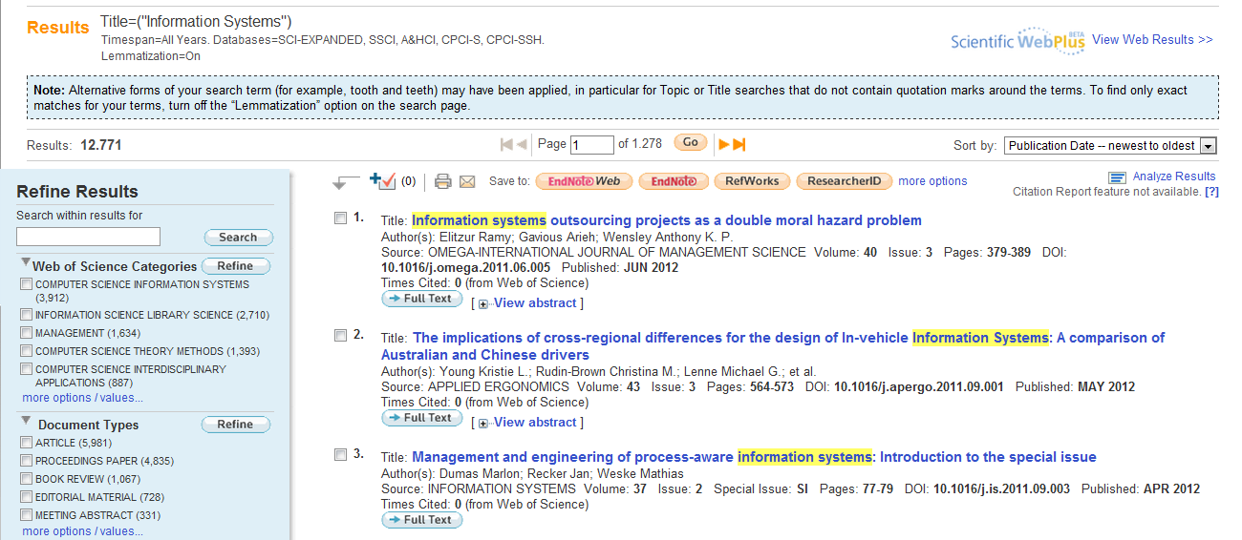
¿Qué son los filtros y para qué los usamos?
Title: (“Information Systems”) = 12771 registros
TENEMOS 2 OPCIONES REFINE RESULTS Y ANALYZE RESULTS

Slide 23
Campos sobre los que podemos hacer los filtros
Web of Science Categories
Document Types
Subject Areas
Authors
Group Authors
Editors
Source Titles
Book Series Titles
Conference Titles
Publication Years
Institutions
Funding Agencies
Languages
Countries/Territories

Slide 24
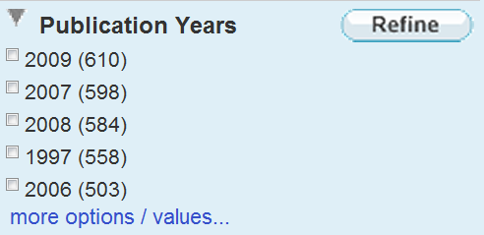
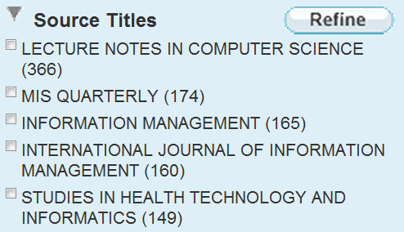
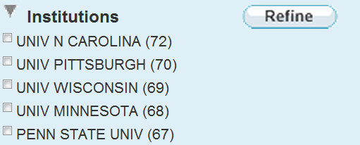
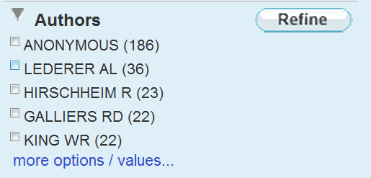
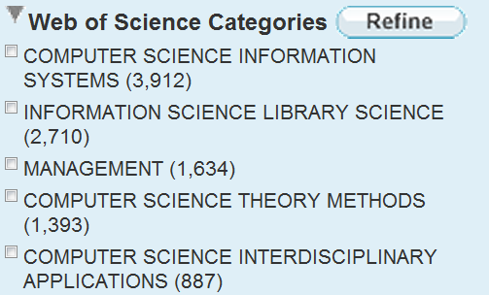
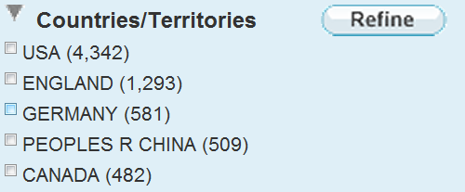
Ejemplo de los diferentes filtros que podemos hacer

Slide 25
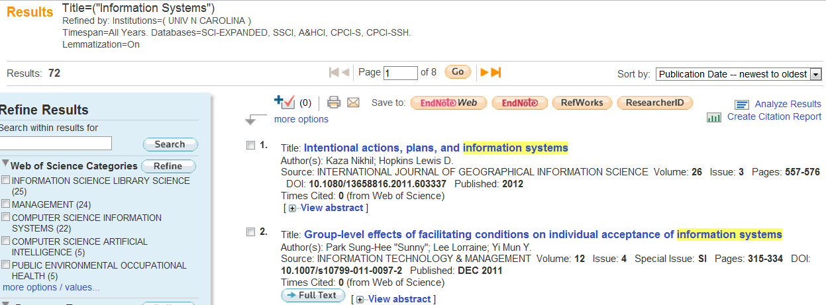
Ejemplo filtro de un tema por institución
Title: (“Information Systems”) y hemos ‘refinado’ por ‘UNIV N CAROLINA” = 72 Registros

Slide 26
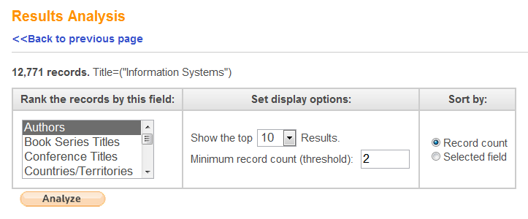
Opciones de consulta con la opción de análisis
PODEMOS AJUSTAR LOS RESULTADOS DEL ANÁLISIS

Slide 27
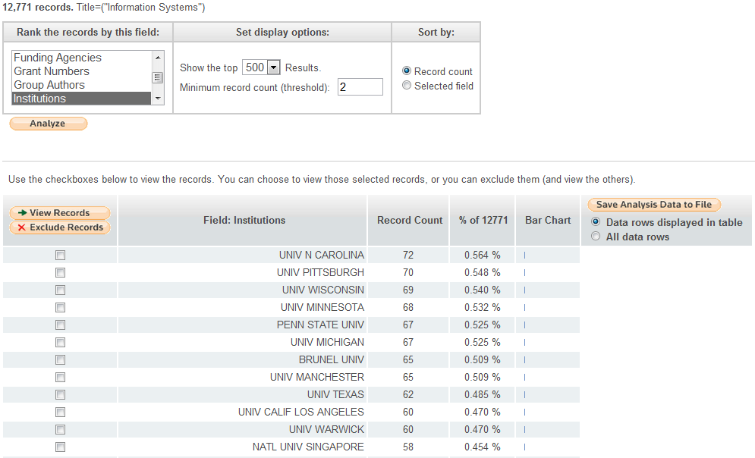
Presentación de resultados con la opción de análisis
PODEMOS EXPORTAR
SE PUEDE SEGUIR FITRANDO TRAS EL PRIMER ANÁLISIS

Slide 28
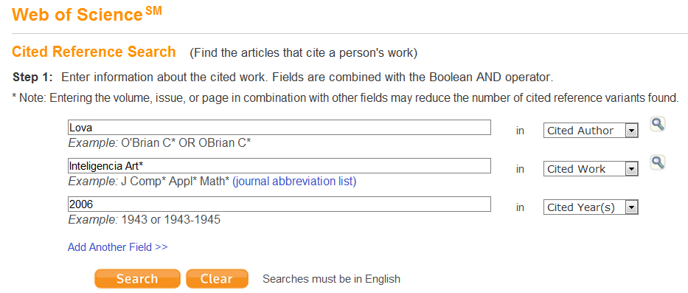
La búsqueda por ‘Cited Reference Serch’
ESPECIALMENTE ÚTIL PARA ARTÍCULOS NO INDEXADOS EN WOS
EJEMPLO DE COMO DEBEMOS BUSCAR (TRUNCAR, TRUNCAR Y TRUNCAR)

Slide 29
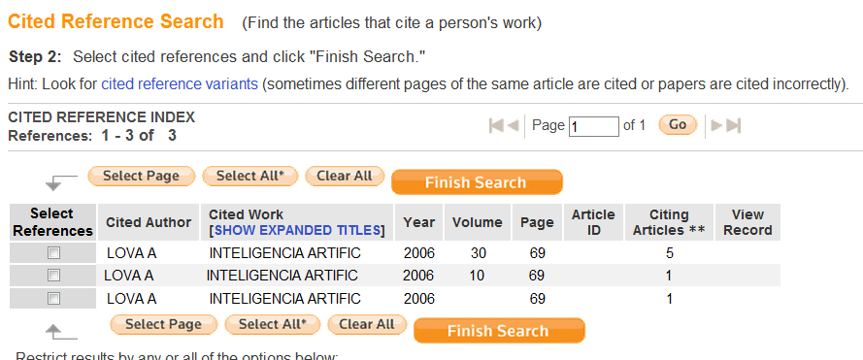
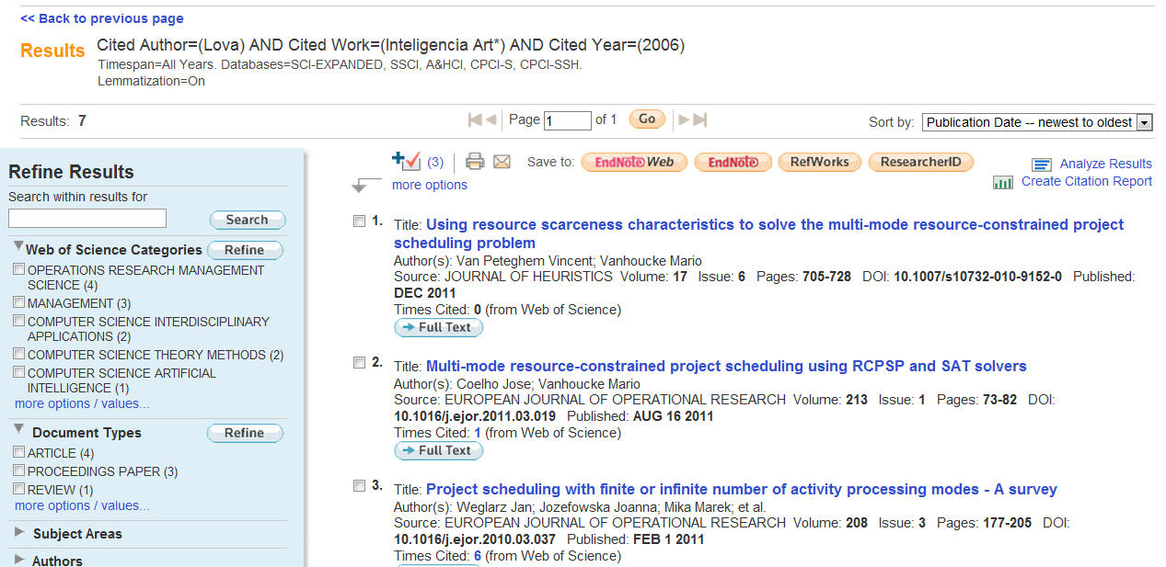
La búsqueda por ‘Cited Reference Serch’
NOS PERMITE VER EL ARTÍCULO QUE HA REALIZADO LA CITA

Slide 30
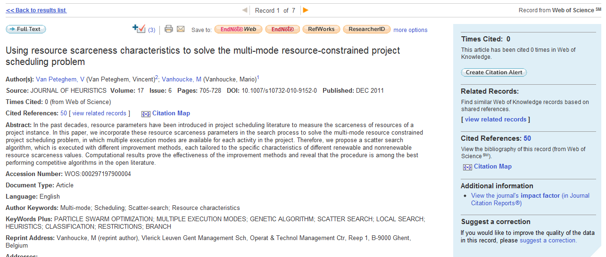
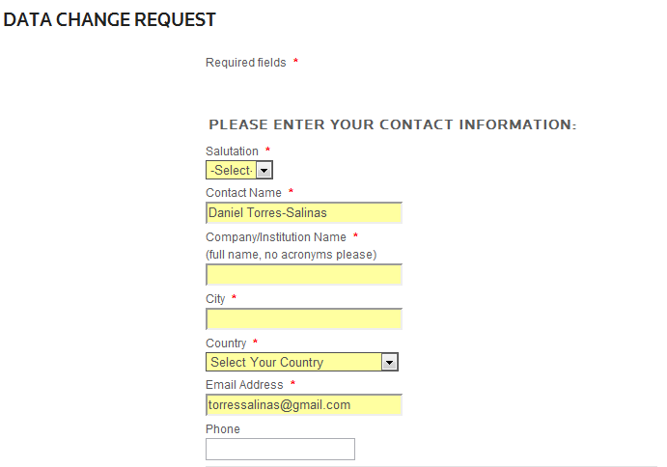
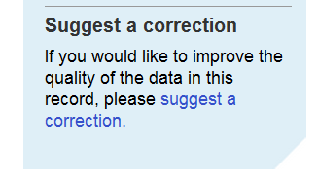
Como corregir errores en registros

Slide 31
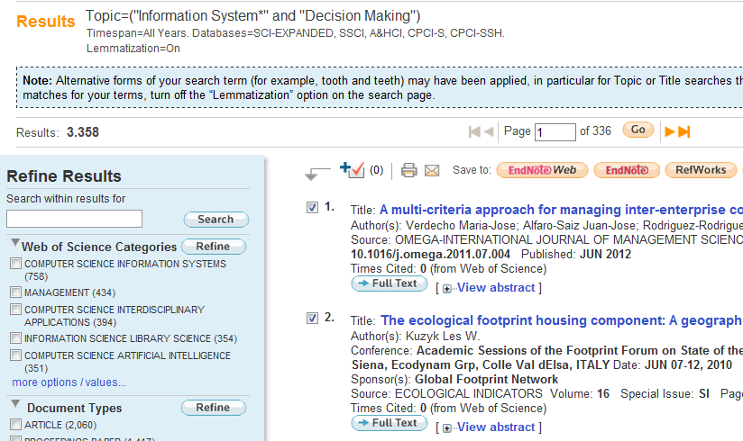
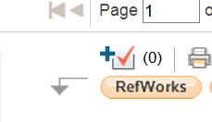
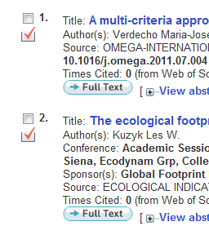
La creación de “listas de marcados”
2
1
3

Slide 32
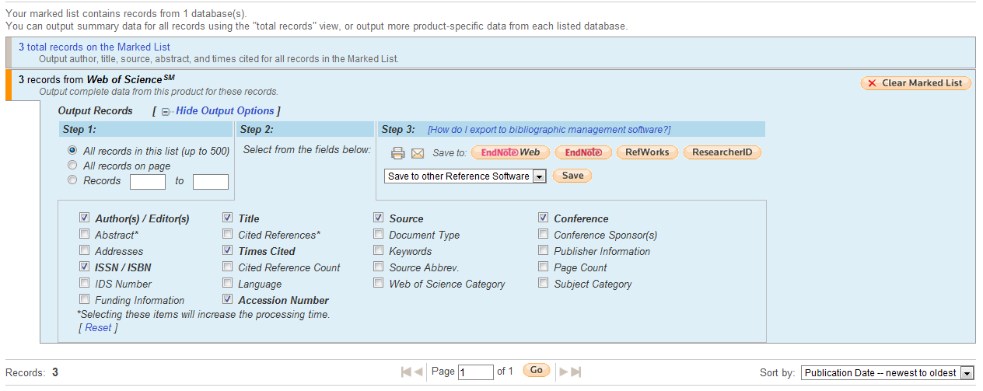
¿Qué podemos hacer con los registros marcados?
ACCESO AL LISTADO
DE MARCADOS
OPCIONES DE EXPORTACIÓN

Slide 33
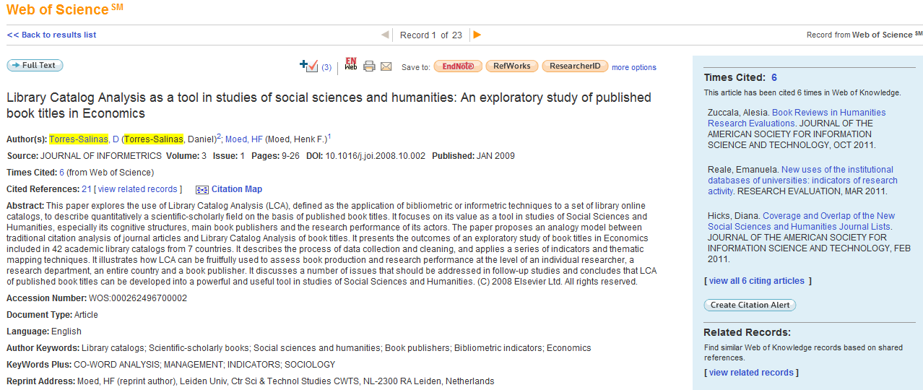
¿Cómo crear alertas cuándo me citen?

Slide 34
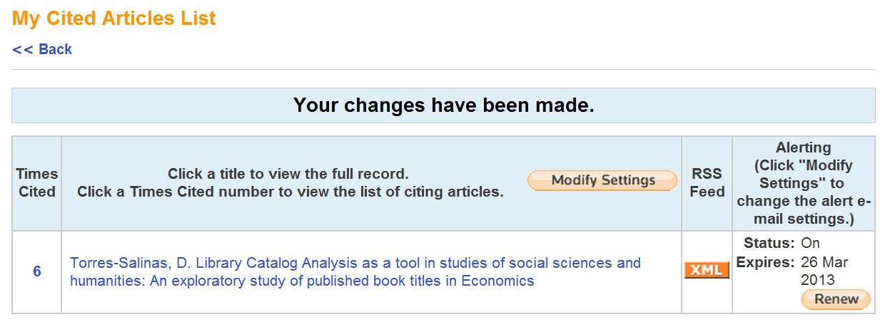
¿Cómo crear alertas cuándo me citen?
ACCESO A TODAS NUESTAS ALERTAS

Slide 35
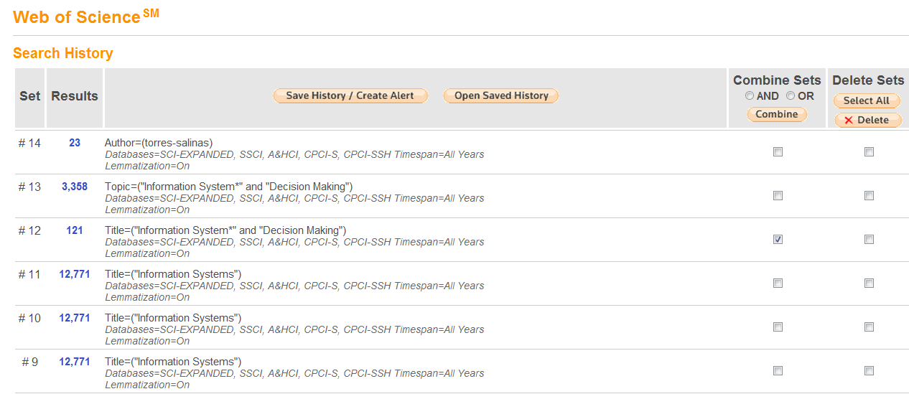
¿Cómo crear alertas con las búsquedas?
TENEMOS QUE ACUDIR A SEARCH HISTORY

Slide 36
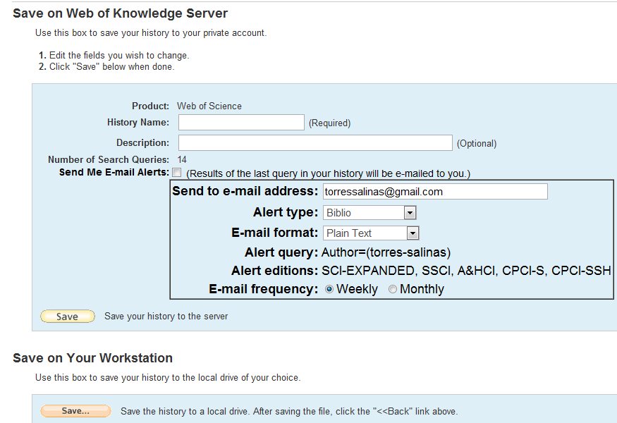
¿Cómo crear alertas con las búsquedas?

Slide 37
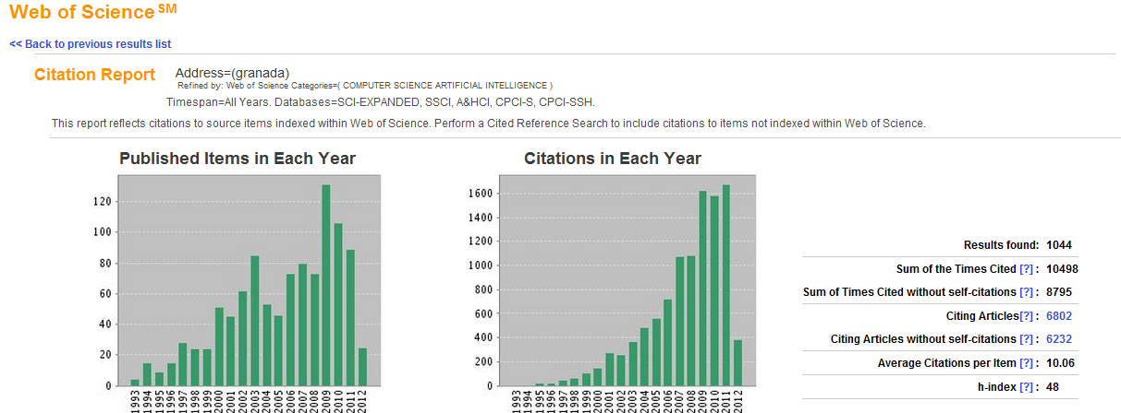
El ‘Citation Report’ de Web of Science

Slide 38
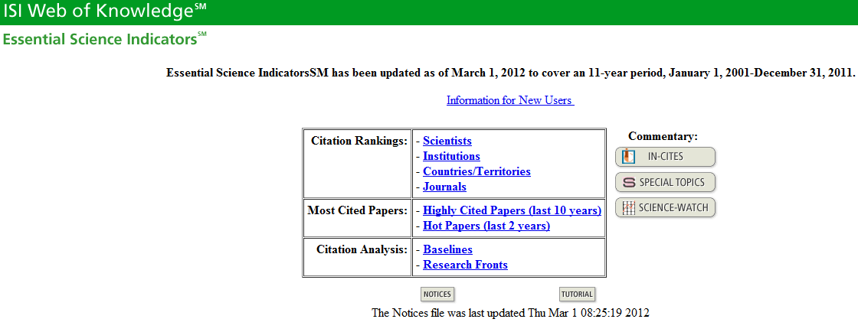
Los Essential Science Indicators

Slide 39
Un par de opciones de los Essential Science Indicators
HOT PAPERS
Baselines

Slide 40
[
]
[COMO CALCULAR EL CROWN INDICATOR]

Slide 41
el indicador CROWN
CROWN INDICATOR del CITIC-UGR de la Universidad de Granada para el período 2001-2010
Tomamos como referencia los promedios de citas del área de Ingeniería disponible en los ESI

Slide 42
Introducción al cálculo del CROWN
PASO 1. Obtener unos valores de referencia (mundiales, país, región, …)
PASO 2. Obtenemos el número de citas de la unidad (persona, centro, etc..) que estamos evaluando.

Slide 43
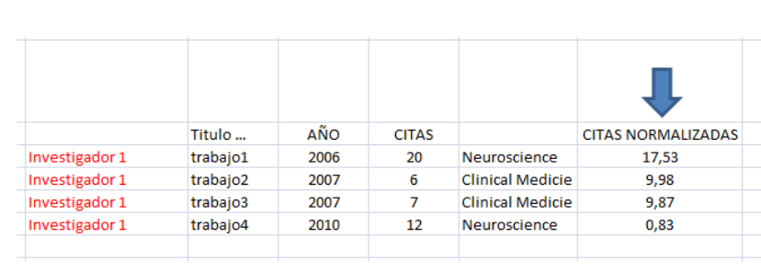
Introducción al cálculo del CROWN
PASO 3. Clasificamos esos trabajos según el área de publicación
PASO 4. Vemos que valor debería haber alcanzado según la tabla de referencia del Paso 1 (respetar área y año de publicación)

Slide 44
Introducción al cálculo del CROWN
Finalmente dividimos las
citas alcanzadas entre las citas teóricas
CROWN = 1,7

Slide 45
[
]
[FIN DEL PARÉNTESIS]
Y AHORA UN POCO DE SCOPUS

Slide 46
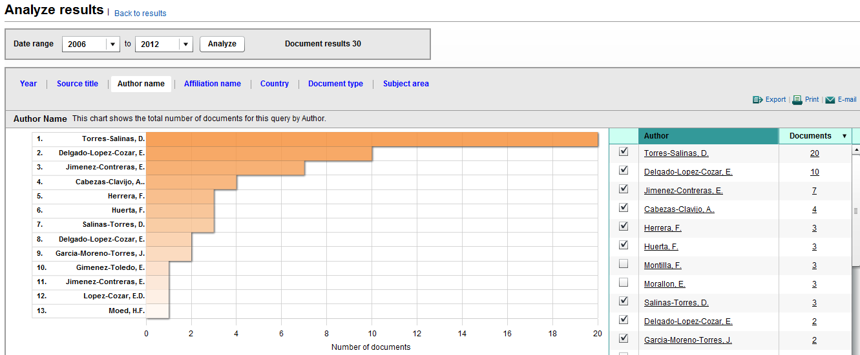
SCOPUS: La opción ‘Analyze Resuts’ de Scopus

Slide 47
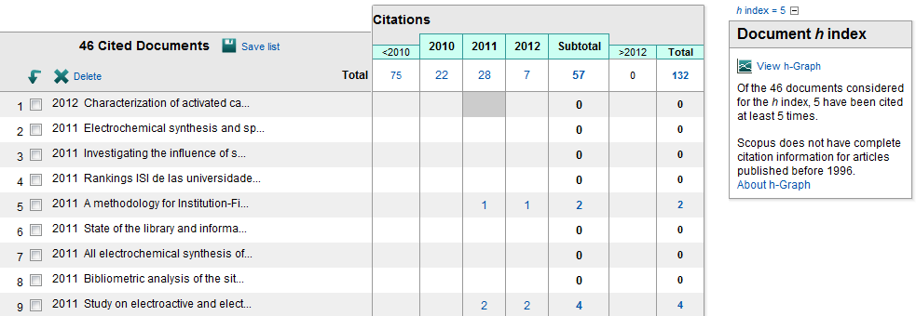
La opción ‘View Citation Overview’

Slide 48
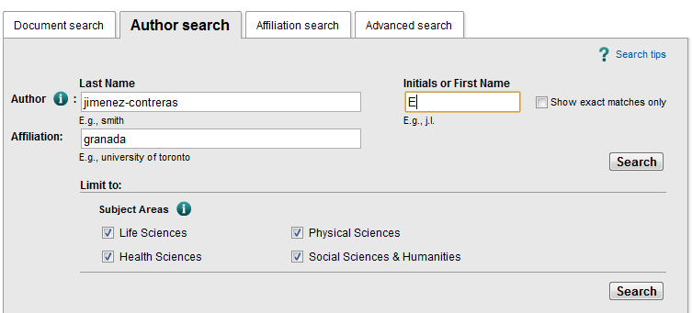
La ficha de investigador

Slide 49
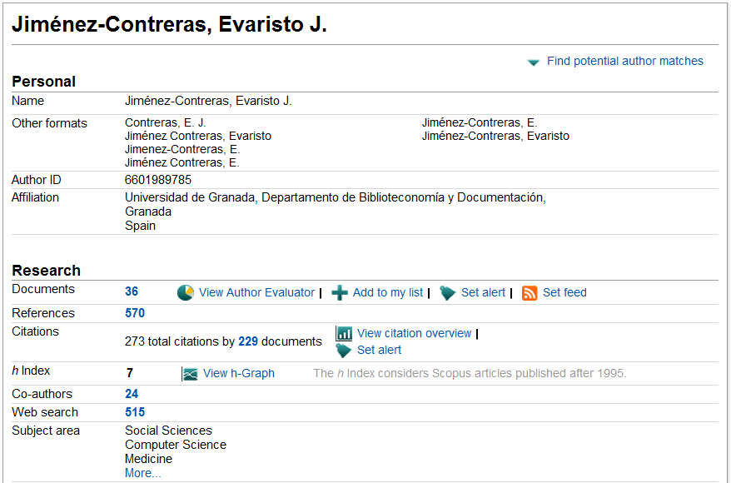
La ficha de un investigador en Scopus

Slide 50
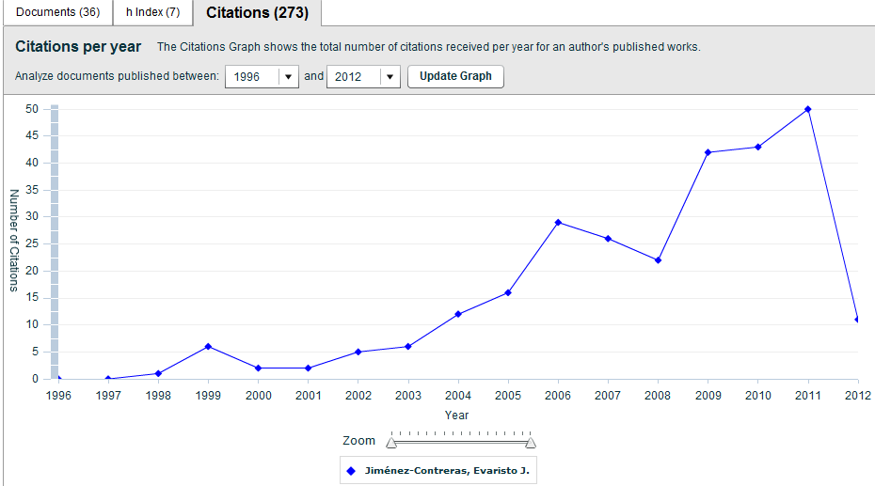
El Author Evaluator en Scopus

Slide 51
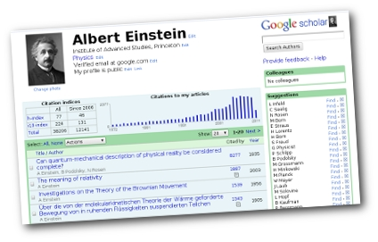
SEGUNDA PARTE
CREACIÓN DE PERFILES CIENTÍFICOS ON-LINE

Slide 52
1. Qué es y para qué es útil Researcher ID
Es un identificador unívoco de las publicaciones científicas de un autor.
Permite unificar todas nuestras publicaciones aún cuando usemos varias firmas (por ej; Jiménez-Contreras E // Jiménez E // Contreras EJ )
Evita confusiones con otros autores con nuestro mismo nombre científico.
Permite generar un listado de publicaciones e indicadores de impacto asociados.
Aumenta la visibilidad personal en la web
Es también un directorio de expertos por materias y palabras clave.

Slide 53
1. Qué es y para qué es útil Researcher ID
También permite añadir publicaciones no recogidas en ISI, pero sin información de citas.
Genera un identificador único, buscable desde ISI Web of Science y desde Researcherid.com
Actualización de datos MANUAL, hay que seleccionar los nuevos artículos ya que ISI NO lo asigna automáticamente a nuestro perfil.
Crea una alerta de tus publicaciones en ISI y asígnalas a tu ResearcherID a medida que van apareciendo.

Slide 54
1. Qué es y para qué es útil Researcher ID
Los indicadores que proporciona son: citas totales, promedio de citas por trabajo e índice h.
Los datos de citas se basan exclusivamente en las publicaciones recogidas en ISI Web of Science
También proporciona información adicional sobre: Coautoría → Principales autores, países e instituciones colaboradoras, y categorías ISI.
Citación → Principales autores, categorías, países e instituciones citantes.

Slide 55
1. Qué es y para qué es útil Researcher ID
Te interesa especialmente si:
Tienes un nombre común y es fácil confundir tus publicaciones con las de otro autor.
Si has usado varios nombres en tu carrera científica.
Si has estado/ estás afiliado a varias instituciones.
Si realizas investigación multidisciplinar, esto es, susceptible de ser publicada en revistas de diversos ámbitos.
Si quieres llevar un control preciso de tus indicadores de impacto.
Si quieres que cualquier usuario pueda acceder fácilmente a tu listado de publicaciones.

Slide 56
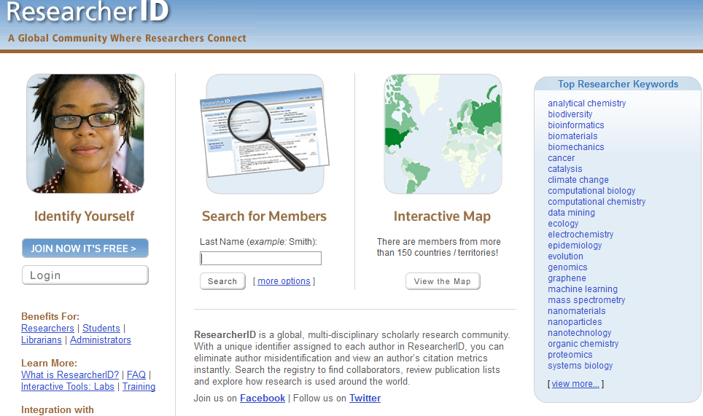
2. Cómo crear una cuenta de Researcher ID
Registro en http://www.researcherid.com/ o en Web of Science

Slide 57
2. Cómo crear una cuenta de Researcher ID
Rellena tu perfil

Slide 58
3. La gestión de currículum a través de Researcher ID
Añadir publicaciones a través de ResearcherID

Slide 59
3. La gestión de currículum a través de Researcher ID
Añadir publicaciones a través de ResearcherID

Slide 60
3. La gestión de currículum a través de Researcher ID
Añadir publicaciones a través de Web of Science

Slide 61
3. La gestión de currículum a través de Researcher ID
Listado de publicaciones
Pinchando en el icono, acceso a la versión DOI, no a repositorios, web personal, etc

Slide 62
3. La gestión de currículum a través de Researcher ID
Indicadores de impacto

Slide 63
3. La gestión de currículum a través de Researcher ID
Indicadores de coautoría y citantes

Slide 64
3. La gestión de currículum a través de Researcher ID
Búsqueda en ISI mediante Researcher ID: Usar con precaución; sólo si se tiene la certeza de que el autor tiene actualizadas sus publicaciones

Slide 65
4. Breve introducción a Google Scholar Citations
Nueva herramienta de GS lanzada en julio 2011
CV-perfil investigador sobre los datos de GS
Listado de publicaciones y sus citas
Directorio de expertos por materias
Posibilidad de añadir, editar y normalizar registros en GS (incluso registros no indizados por Google Scholar)
Los datos de citas se basan exclusivamente en las publicaciones indexadas en Google Scholar.

Slide 66
4. Breve introducción a Google Scholar Citations
Ventajas
Una vez configurado, ScholarCitations actualiza automáticamente el listado de publicaciones y de citas.
Mayor visibilidad para los investigadores que editen su perfil.
Mejor control de la información y posibilidad de recuperar más fácilmente las citas a un trabajo.
Posibilidad de editar y exportar registros.
Indicadores bibliométricos básicos.
Enlace a cualquier versión de los artículos a texto completo (DOI, repositorio, web personal).

Slide 67
4. Breve introducción a Google Scholar Citations
Aspectos a mejorar
Si quieres un cv “limpio” debes invertir tiempo en normalizar y fusionar tus publicaciones, especialmente si están en repositorios, webs personales, etc
Pocas posibilidades de análisis
Pocos indicadores bibliométricos
¿Sustitutivo de web personal?
¿Sustitutivo de WoS/Scopus?

Slide 68
4. Breve introducción a Google Scholar Citations
Integración de resultados en Google Scholar
Autores con perfil en GSC aparecen subrayados

Slide 69
4. Breve introducción a Google Scholar Citations
Indicadores de citas
Listado de publicaciones ordenadas por nº citas o por año

Slide 70
4. Breve introducción a Google Scholar Citations
Menú de edición y normalización

Slide 71
4. Breve introducción a Google Scholar Citations
Busca autores
Accede a tu perfil
Recibe alertas de nuevas publicaciones o citas, tuyas o de otros autores registrados
Accede al perfil de tus coautores registrados

Slide 72
4. Breve introducción a Google Scholar Citations
Directorio por materias

Slide 73
5. Otras herramientas: Mendeley
Magnífico gestor de referencias desktop y online + perfil personal

Slide 74
5. Otras herramientas: ResearchGate
Red social científica + perfil personal

Slide 75
5. Otras herramientas: MS Academic Search
Buscador científico + perfil personal

Slide 76
Recapitulando
-Researcher ID y Google Scholar Citations permiten recoger tus publicaciones científicas en dos fuentes diferentes, que cubren universos distintos
- También ofrecen indicadores distintos
-No te vuelvas loco intentando actualizar todas estas herramientas; usa sólo las que consideres más útiles
-Además de mantener tu perfil actualizado, es esencial ofrecer los textos completos de tus trabajos para aumentar tu visibilidad

Slide 77
Recursos
-Researcher ID http://www.researcherid.com/
Google Scholar Citations http://scholar.google.com/citations
-Mendeley http://www.mendeley.com/
-Research Gate http://www.researchgate.net/
-MS Academic Search http://academic.research.microsoft.com/

Slide 78
Búsquedas en bases de datos de información científica:
Del rescate de citas a la creación de perfiles
Daniel Torres-Salinas @torressalinas
Álvaro Cabezas-Clavijo @acabezas

